Slide 1

Izgradnja projekta
- Apache Maven -

Slide 2
Konstrukcija softvera
Konstrukcija softvera uključuje
  razvoj programa (kodiranje)
  verifikaciju programa (testiranje)
  korišćenje dodatnih tehnologija za podršku konstrukciji
    automatizovana izgradnja projekta
    kontrola verzija programskog koda
    kontinuirana integracija softvera

Slide 3
Automatizovana izgradnja projekta
Deo operacija pri kreiranju softvera se može automatizovati
  dobavljanje biblioteka programskog koda
  kompajliranje
  spajanje i organizovanje koda (packaging)
  postavljanje koda (deployment)
  izvršavanje testova
  ...
Moguće je automatizovano u nizu izvršiti sve operacije koje su deo životnog ciklusa razvoja softvera

Slide 4
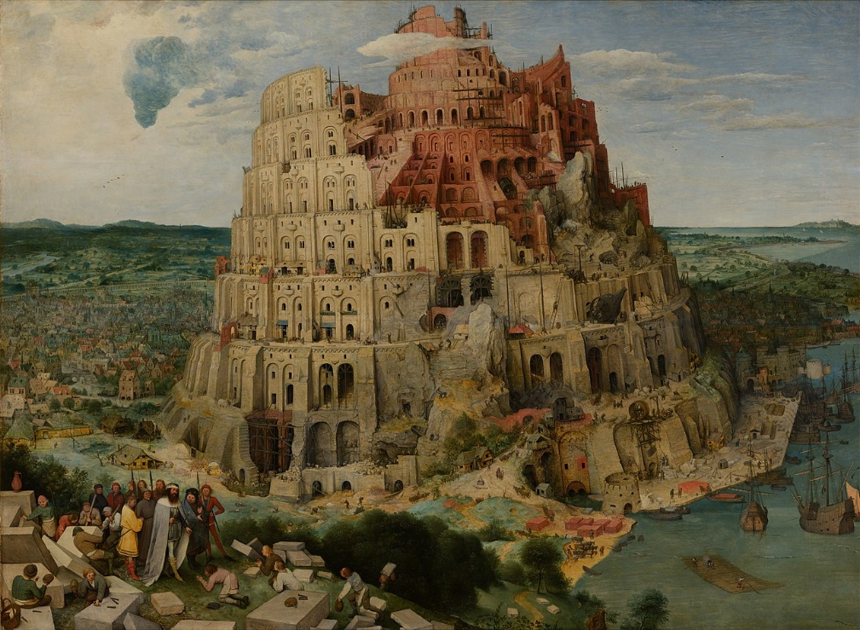
Alati za izgradnju softvera
Na celoj zemlji bejaše samo jedan jezik i reči su jednake bile. (...)
Posle rekoše: Hajde da sazidamo grad i kulu, čiji će vrh do neba stići, da stečemo o sebi ime i da se ne bismo rasejali po zemlji. (...) I Gospod reče: Gle ovi su svi jedan narod i svi istim jezikom govore i to oni počeše raditi. Sad im neće ništa smetati da učine sve što god naume. Hajde da siđemo i da im pometemo jezik da ne razume jedan drugoga što govori.
(Post. 11, 9)

Slide 5
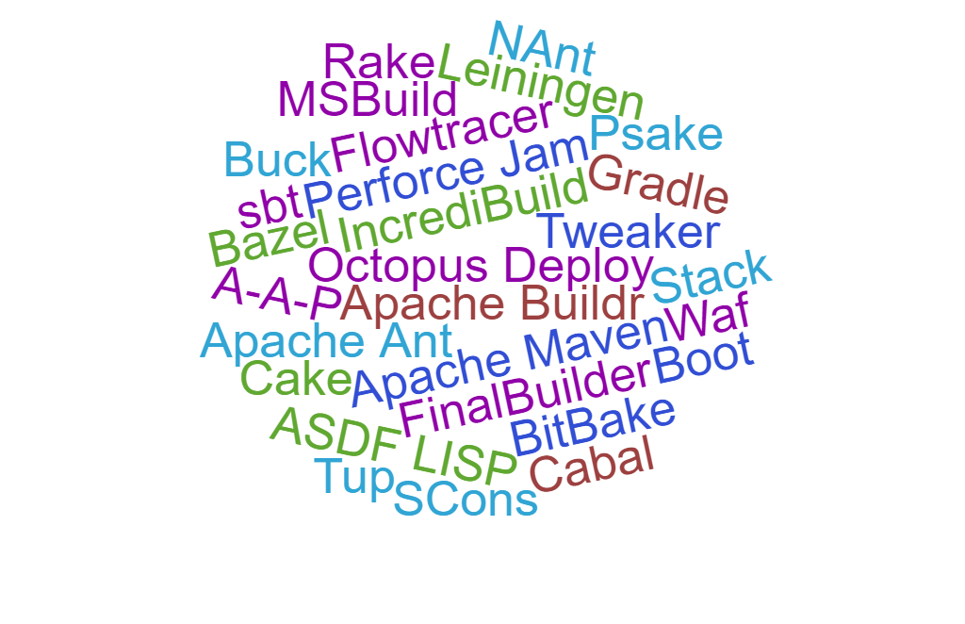
Alati za izgradnju softvera
Veliki broj do sada razvijenih alata koji automatizuju izgradnju softvera

Slide 6
Alati za izgradnju softvera
Make
  1976. razvijen
  koristi se na UNIX-baziranim sistemima za automatizaciju poslova iz životnog ciklusa softvera
  najviše se koristi za C i C++ programe
  izgradnja se vrši na osnovu tekstualnog fajla makefile
  poseban jezik za definisanje akcija u make fajlu
  Nije platformski nezavisan
  Primer: makefile

Slide 7
Alati za izgradnju softvera
Apache Ant
  omogućuje specifikaciju ciljeva (goals) koji se automatizovano izvršavaju
  ciljevi su proizvoljni programi
  u XML fajlu se navodi koji ciljevi će se izvršiti u kojem redosledu
  Ant je neutralan u pogledu značenja ciljeva
    Nema svest o životnom ciklusu izgradnje projekta
  iako nezavisan od konteksta, uglavnom se koristi za izgradnju Java aplikacija

Slide 8
Alati za izgradnju softvera
Apache Maven
  namenjen izgradnji i upravljanju Java projektima
  fokus nije postavljen na generičnost (kao Ant), nego na dobru podršku standardnom životnom ciklusu Java projekta
    predviđa da projekat poštuje određene konvencije
    npr. nazivi foldera u kojima su delovi projekta smešteni
  ugrađena podrška za standardne delove životnog ciklusa Java projekta
    kompajliranje, pokretanje testova, kreiranje jar fajla, ...
  nestandardne funkcionalnosti se mogu realizovati kao plugin
  koristi XML notaciju

Slide 9
Alati za izgradnju softvera
Apache Gradle
  kreiran sa namerom da ispravi nedostatke Apache Maven-a
  koristi sopstveni jezik baziran na Groovy jeziku
  kreiran kao alat opšte namene za izgradnju bilo kojeg projekta
  različiti plugin-ovi za projekte u konkretnoj tehnologiji
    npr Java plugin ima implementiran standardni životni ciklus izgradnje Java aplikacije
  veća fleksibilnost za nestandardne funkcionalnosti u odnosu na Maven
  Prepoznaje životni ciklus projekta (za razliku od Ant-a)
  dobra integracija sa Apache Ant-om
    moguće je direktno izvršiti Ant zadatke
  koristi se kao osnovni alat za izgradnju Android projekata

Slide 10
Primer Maven projekta
Primeri/hellomaven
Svaka softverska jedinica (projekat ili biblioteka) je jedan artefakt
  ima svoj identifikator
  artefakti se organizuju u grupe
Generisanje projekta
mvn archetype:generate
-DgroupId=rs.ac.uns.ftn.kts
-DartifactId=hellomaven
-DarchetypeArtifactId= mavenarchetype-quickstart
-DinteractiveMode=false

Slide 11
Primer Maven projekta
Za generisanje Maven projekta zadužen je cilj generate iz plugin-a archetype
  generiše novi Maven projekat sa inicijalnim folderima i fajlovima
Automatski se vrši preuzimanje potrebnog plugin-a sa internet repozitorijuma
  rekurzivno će se dalje preuzimati plugin-ovi od kojih plugin zavisi

Slide 12
Primer Maven projekta
Obavezna struktura Maven projekta
  src/main/java
    izvorni kod aplikacije
  src/main/webapp
    izvorni kod veb aplikacije
  src/test/java
    izvorni kod Java testova
  src/main/resources
    dodatni fajlovi koje koristi izvorni kod
  src/test/resources
    dodatni fajlovi koje koriste testovi
  pom.xml
    konfiguracioni fajl koji opisuje Maven projekat
    definiše kako će Maven da upravlja projektom

Slide 13
Maven životni ciklus izgradnje projekta
Maven se zasniva na tome da postoji životni ciklus izgradnje projekta
  jasno definisan proces koji se sastoji od faza
Svaka faza ima jasnu ulogu u životnom ciklusu
U svakoj fazi se mogu izvršiti jedan ili više ciljeva
Ciljevi su konkretne operacije nad projektom
  kompajliranje, izvršavanje testova, pakovanje, ...

Slide 14
Ugrađeni životni ciklusi
Postoje tri predefinisana ugrađena životna ciklusa
  default
    sadrži faze vezane za izgradnju i postavljanje projekta
  clean
    uklanjanje fajlova i foldera koje je Maven kreirao tokom izgradnje projekta
  site
    generisanje projektne dokumentacije

Slide 15
Default životni ciklus
Sastoji se od sledećih faza
  validate
    provera da li su sve informacije o projektu dostupne i ispravne
  process-resources
    kopiranje resursa projekta na destinaciju za izgradnju
  compile
    kompajliranje izvornog koda
  test
    izvršavanje jediničnih testova
  package
    pakovanje kompajliranog koda u format za distribuciju
  integration-test
    postavlja paket u okruženje u kojem se mogu izvršiti integracioni testovi

Slide 16
Default životni ciklus
Sastoji se od sledećih faza (nastavak sa prethodnog slajda):
  verify
    provera da li je paket ispravan
  install
    instaliranje paketa u lokalni repozitorijum da bude dostupan drugim lokalnim projektima
  deploy
    postavljanje paketa u udaljeni repozitorijum

Slide 17
Maven ciljevi
Za svaku fazu vezan je jedan ili više ciljeva koji se izvršavaju u toj fazi
Ciljevi su definisani u određenom plugin-u
npr. u compile fazi se izvršava compile cilj iz plugin-a Compiler
postoji javni repozitorijum plugin-ova odakle se plugin automatski preuzima kada je potreban u projektu

Slide 18
Maven ciljevi po fazama
Faza | Plugin | Cilj
clean | Clean | clean
site | Site | site
process-resources | Resources | resource
compile | Compiler | compile
test | Surefire | test
package | Zavisi od načina pakovanja (npr. JAR) | jar (ako koristimo JAR plugin)
install | Install | install
deploy | Deploy | deploy

Slide 19
Izgradnja projekta
Izgradnja projekta vrši se navođenjem faze životnog ciklusa koju treba izvršiti
  automatski se izvršavaju sve faze koje prethode toj fazi u životnom ciklusu
  Npr. mvn package izvršava operacije iz faze package i svih faza koje joj prethode u default životnom ciklusu
  Može i više faza da se navede
    npr. mvn clean package
    Svaka faza izvršava i sve one koje joj prethode u životnom ciklusu

Slide 20
Struktura pom fajla
modelVersion
  verzija pom modela
groupId
  oznaka organizacije kojoj projekat pripada
  najčešće reverzno ime domena organizacije
artifactId
  naziv projekta
version
  trenutna verzija izvornog koda
  zajedno sa groupId i artifactId identifikuje projekat
    to se naziva koordinate projekta

Slide 21
Struktura pom fajla
packaging
  izlazni format pri izgradnji projekta
  najčešće jar, war, ear, zip, ...
dependencies
  projekti neophodni za izgradnju ovog projekta
  najčešće third-party biblioteke potrebne za kompajliranje i izvršavanje
  maven ih automatski dobavlja iz javnog repozitorijuma
parent
  omogućuje nasleđivanje pom fajla
  oznaka roditeljskog projekta
  projekat nasleđuje podatke iz pom fajla roditelja

Slide 22
Struktura pom fajla
properties
  dinamičke promenljive u pom fajlu
  Zadaju se u formatu
    <imePromenljive>vrednost</imePromenljive>
  Primer
    <junitVersion>3.8.1</junitVersion>
  Promenljiva se referencira u fajlu na ovaj način
    ${imePromenljive}
  Primer
    <dependency>
    <groupId>junit</groupId>
    <artifactId>junit</artifactId>
    <version>${junitVersion}</version>
    <scope>test</scope>
    </dependency>

Slide 23
Struktura pom fajla
modules
  Spisak potprojekata koje ovaj projekat sadrži
  Kao parent element ali u obrnutom smeru
    Sada roditelj navodi koje potprojekte sadrži
  Sve operacije koje se izvrše u izgradnji projekta primenjuju se i na module koje on sadrži

Slide 24
Maven profili
Moguće je pripremiti različite načine izgradnje projekta
Svaki način izgradnje je jedan Maven profil
Npr. kreiramo različite profile za razvojnu i produkcionu verziju projekta
Primer
  Primeri/pom (profiles-example).xml
  Drugi profil koristi brži i laganiji veb server od prvog

Slide 25
Maven profili
Profili se mogu definisati
  globalno
    u globalnom Maven settings.xml fajlu
  na nivou korisnika
    u Maven settings.xml fajlu specifičnom za konkretnog korisnika
  na nivou projekta
    u pom.xml fajlu projekta
Izgradnja korišćenjem određenog profila
  mvn package -P dev
  Izgradnja package faze u skladu sa profilom dev

Slide 26
Upravljanje zavisnostima
Maven upravlja i bibliotekama od kojih projekat zavisi
  definišu se u pom fajlu u tagu dependencies
Primer
  Primeri/hellomaven/pom.xml
Definiše se naziv i potrebna verzija biblioteke
Maven iz javnog internet repozitorijuma dobavlja biblioteku u lokalni repozitorijum

Slide 27
Tranzitivne zavisnosti
Automatski će biti dobavljene i biblioteke od kojih zavisi tražena biblioteka
    Maven analizira pom fajl tražene zavisnosti
    dobavlja zavisnosti koje taj pom fajl referencira
    na kraju dobavlja i traženu zavisnost
Moguće je eksplicitno isključiti tranzitivnu zavisnost da ne bude dobavljena
  <dependency>
  <groupId>GroupX</groupId>
  <artifactId>ArtifactX</artifactId>
  <exclusions>
  <exclusion>
  <groupId>GroupZ</groupId> <artifactId>ArtifactZ</artifactId>
  </exclusion>
  </exclusions>
  </dependency>

Slide 28
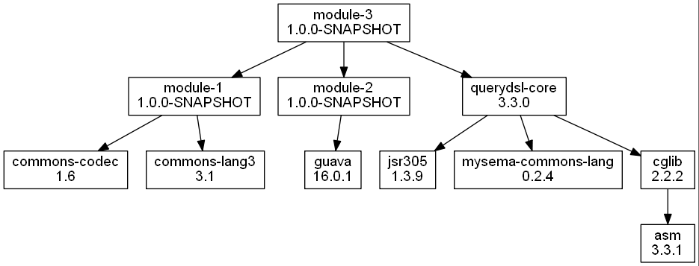
Stablo zavisnosti
Sve zavisnosti koje projekat sadrži formiraju stablo zavisnosti
Neke je referencirao projekat direktno, a neke su tranzitivno referencirane

Slide 29
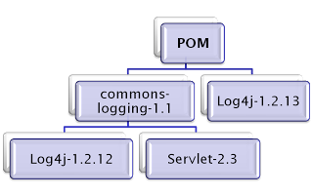
Konflikt u stablu zavisnosti
Tranzitivne zavisnosti pojednostavljuju upravljanje zavisnostima, ali uvode i određene probleme
Šta ako se različite verzije iste zavisnosti referenciraju?
Dolazi do konflikta u stablu zavisnosti

Slide 30
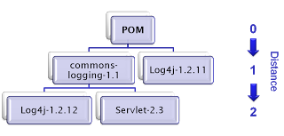
Medijacija zavisnosti
Medijacija zavisnosti je mehanizam koji Maven koristi za odlučivanje koju verziju zavisnosti da uključi
Uključuje se verzija iz zavisnosti koja ima najmanje rastojanje od korena projekta
Ako na istoj udaljenosti postoje dve konfliktne zavisnosti, uzima se prva navedena

Slide 31
Doseg zavisnosti (scope)
Doseg definiše vidljivost biblioteke u različitim delovima izgradnje projekta
Takođe, tranzitivnost zavisnosti zavisi od njenog dosega
Primer
  biblioteka koja se koristi pri izvršavanju testova
  <dependency>
  <groupId>junit</groupId>
  <artifactId>junit</artifactId>
  <version>3.8.1</version>
  <scope>test</scope>
  </dependency>

Slide 32
Doseg zavisnosti (scope)
Postoji 6 mogućih dosega
  compile
    zavisnost potrebna za kompajliranje, kao i za sve ostale faze (testiranje, izvršavanje)
    ovo je podrazumevani doseg
    zavisnosti ovog dosega se tranzitivno učitavaju ako neki drugi projekat zavisi od ovog projekta
  test
    zavisnost potrebna za kompajliranje i izvršavanje testova
    nije potrebna pri izvršavanju aplikacije
  runtime
    zavisnost potrebna pri izvršavanju aplikacije
    nije potrebna pri kompajliranju

Slide 33
Doseg zavisnosti (scope)
Tipovi dosega (nastavak sa prethodnog slajda)
  provided
    zavisnost se koristi za kompajliranje i izvršavanje, ali će pri izvršavanju biti obezbeđena od strane JDK ili kontejnera
    dakle nema potrebe da Maven obezbeđuje ovu zavisnost pri izvršavanju
    npr. servlet-api.jar se već nalazi u okviru Tomcat kontejnera
  system
    slično kao provided, ni kod ovog tipa Maven ne obezbeđuje zavisnost pri izvršavanju aplikacije
    mora se navesti putanja jar fajla
    neće se tražiti zavisnost u repozitorijumu

Slide 34
Doseg zavisnosti (scope)
Tipovi dosega (nastavak sa prethodnog slajda)
  import
    koristi se za velike višemodulske projekte
    oznaka da se na mesto navedene zavisnosti postavljaju zavisnosti navedene u posebnom pom fajlu (koji detaljno specificira navedenu zavisnost)

Slide 35
Podešavanje izgradnje projekta
Podešava se u okviru build taga pom fajla
Moguće je isti element koristiti i unutar profila za podešavanje izgradnje konkretnog profila
<project ...>
...
<build>...</build>
<profiles>
<profile>
<build>...</build>
</profile>
</profiles>
</project>

Slide 36
Upravljanje resursima
Moguće je u okviru build elementa definisati koji resursi treba da se nađu u konačnom projektu
  include
    resurs će biti ubačen u konačni projekat
  exclude
    resurs se neće nalaziti u konačnom projektu
  targetPath
    putanja na koju će resurs biti ubačen u konačni projekat
Primer
  Primeri/pom (resources-example).xml

Slide 37
Podešavanje plugin-a
U okviru build elementa moguće je i prilagoditi rad određenog plugin-a u konkretnom projektu
Navodi se plugin koji se konfiguriše
Za plugin se u okviru configuration elementa navode parametri koji prilagođavaju rad plugin-a
Ovi parametri su specifični za svaki plugin
Primer
  podešavanje war plugin-a da ignoriše određene fajlove pri kreiranju war fajla
  Primeri/pom (plugin-configuration).xml

Slide 38
Dodavanje novog plugina pri izgradnji
Moguće je odrediti da se u određenoj fazi projekta izvršavaju ciljevi nekog plugin-a
Navode se
  plugin
  ciljevi
  faza u kojoj se ciljevi izvršavaju
  konfiguracija pri izvršavanju
Primer
  U fazi generate-resources poziva se izgradnja i klijentskog dela veb aplikacije
  Primeri/pom (plugin-execution).xml

Slide 39
Upravljanje višemodulskim projektima
Može se realizovati na dva načina
  nasleđivanjem
  agregacijom

Slide 40
Nasleđivanje projekta
Nasleđuje se konfiguracija izgradnje drugog projekta
Projekat potomak specificira koji projekat nasleđuje
  roditelj nije svestan nasleđivanja
Elementi roditeljskog pom fajla se ubacuju u pom fajl projekta potomka
Omogućuje deljenje zajedničkih podešavanja projekta
Primer
  potomak preuzima od roditelja groupId, verziju i zavisnosti
  Primeri/pom (parent).xml
  Primeri/pom (child).xml

Slide 41
Nasleđivanje projekta
Projekat automatski nasleđuje Super pom
  sadrži podrazumevanu konfiguraciju
Efektivni pom (mvn help:effective-pom)
  prikaz objedinjenog pom fajla u kojem se nalazi i nasleđena konfiguracija

Slide 42
Lokacija roditeljskog projekta
Potomak traži roditeljski projekat u roditeljskom folderu svog pom fajla
Naredna lokacija na kojoj traži roditeljski projekat je u repozitorijumu
Moguće je i specificirati lokaciju roditeljskog pom fajla u potomku
  <parent>
  …
  <relativePath>../parent/pom.xml</relativePath>
  </parent>

Slide 43
Agregacija projekata
Obrnut pristup od nasleđivanja
Roditeljski projekat specificira koje potprojekte sadrži
  potprojekti nisu svesni agregacije
Potprojekti se nazivaju moduli
Svaka maven operacija izvršena nad roditeljskim projektom propagira se na module koje on sadrži
  omogućuje centralizovanu izgradnju pojedinačnih projekata
U roditeljskom pom fajlu se navode folderi u kojima su pom fajlovi potprojekata
Primer
  Primeri/pom (aggregation-parent).xml
  Primeri/pom (aggregation-child).xml

Slide 44
Maven Reactor
Reactor je Maven komponenta koja upravlja izgradnjom višemodulskog projekta
  Pronalazi potrebne module
  Sortira ih tako da budu u ispravnom redosledu za izgradnju
    Redosled se formira na osnovu međusobnih zavisnosti između projekata
    Projekat treba biti izgrađen pre korišćenja kao zavisnost za drugi projekat
  Vrši izgradnju u kreiranom redosledu

Slide 45
Kombinacija nasleđivanja i agregacije
Nema prepreke da se ova dva pristupa zajedno koriste
Roditeljski projekat specificira potprojekte koje sadrži
Potprojekti specificiraju koji im je roditeljski projekat
Objedinjujemo funkcionalnosti oba pristupa
  dobijamo centralizovanu izgradnju više projekata
  svaki potprojekat se može izgrađivati i nezavisno

Slide 46
Upravljanje zavisnostima u višemodulskom projektu
Projekat od roditelja nasleđuje sve zavisnosti
Nekad ovo nije željeno ponašanje
  roditelj može da objedinjuje puno zavisnosti potrebnih različitim potprojektima
Roditeljski pom može da specificira sve zavisnosti koje mogu trebati potprojektima
  koristi se element dependencyManagement
Potprojekti eksplicitno navode koje iz tog skupa svih zavisnosti im trebaju
  u okviru dependencies elementa

Slide 47
Upravljanje zavisnostima u višemodulskom projektu
dependencyManagement element pojednostavljuje upravljanje verzijama
  U projekat će biti uključena verzija definisana u ovom elementu
  ova verzija ima prednost u odnosu na verzije koje se tranzitivno referenciraju
Potprojekti ne moraju da navode verziju zavisnosti
  u roditelju se centralizovano definiše verzija koja se koristi
Primer
  Primeri/pom (parent-dependencyManagement).xml
  Primeri/pom (child-dependencyManagement).xml

Slide 48
Generisanje dokumentacije
Maven ima ugrađenu podršku za generisanje dokumentacije projekta
  poseban životni ciklus faza za ovu svrhu
Generisanje osnovne dokumentacije sa informacijama o projektu
  mvn site

Slide 49
Generisanje Javadoc dokumentacije
Poseban plugin se koristi
<reporting>
<plugins>
<plugin>
<groupId>org.apache.maven.plugins</groupId>
<artifactId>maven-javadoc-plugin</artifactId>
<version>2.10.1</version>
</plugin>
</plugins>
</reporting>

Slide 50
Generisanje dokumentacije o testiranju
Poseban plugin za ovu svrhu
<plugin>
<groupId>org.apache.maven.plugins</groupId>
<artifactId>maven-surefire-report-plugin</artifactId>
<version>2.18</version>
</plugin>

